Slide 1
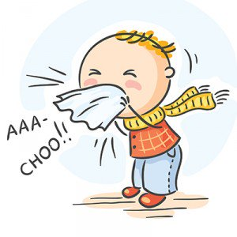
Patologie respiračního systému
I.
Michal Tichý

Slide 2
OSNOVA
Anatomie a fyziologie respiračního ústrojí
Poruchy dýchání a obranné reflexy
Nemoci horních cest dýchacích (HCD)
Nemoci dolních cest dýchacích (DCD)

Slide 3
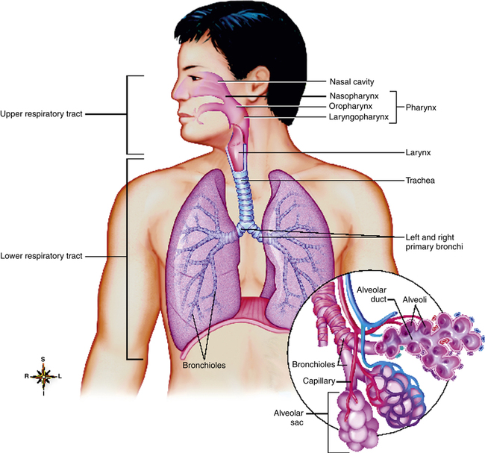
RESPIRAČNÍ ÚSTROJÍ - ANATOMIE

Slide 4
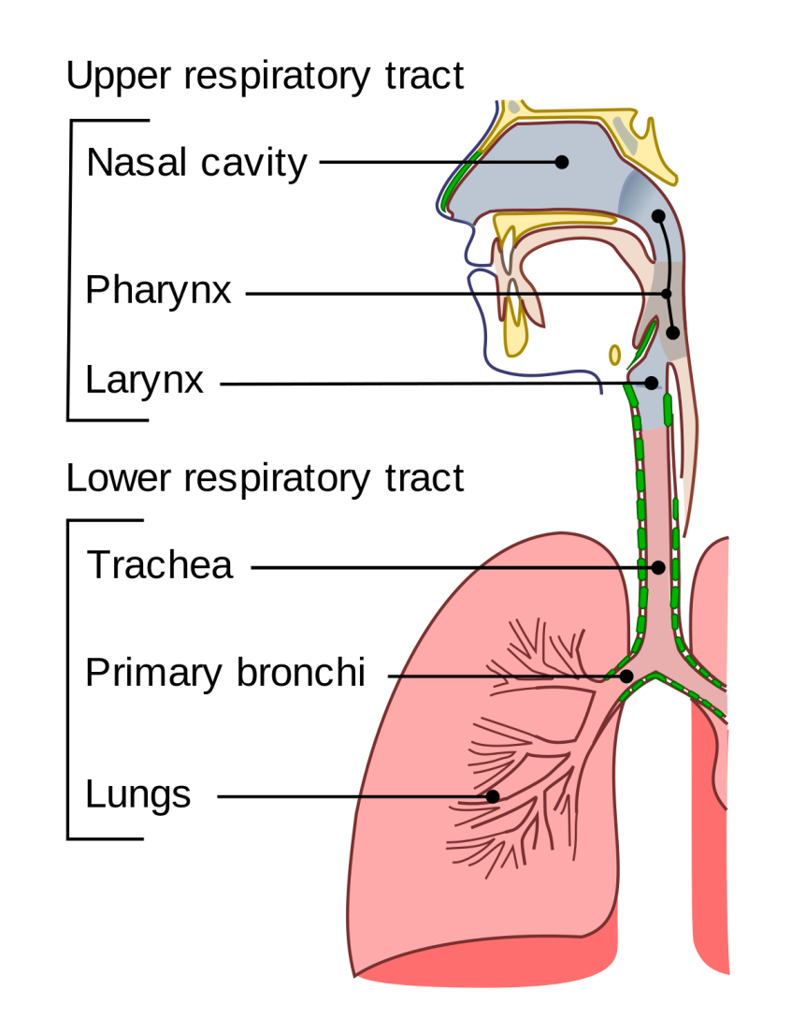
RESPIRAČNÍ ÚSTROJÍ - ANATOMIE
Horní cesty dýchací
  Dutina nosní
  Paranazální dutiny
  Hltan
  Hrtan
Dolní cesty dýchací
  Trachea
  Bronchy
  Plíce

Slide 5
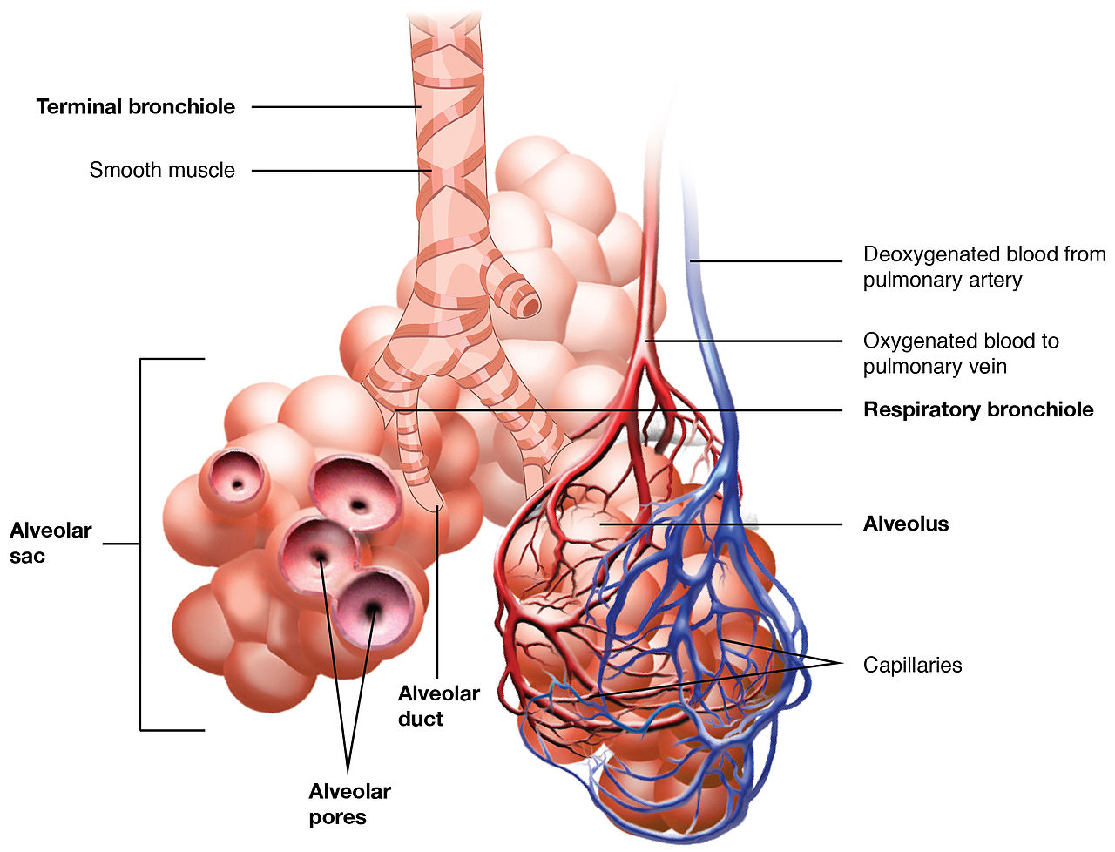
DOLNÍ DÝCHACÍ CESTY - ANATOMIE
Bronchioly
Terminální bronchioly
Respirační bronchioly
Alveolární dukty
Alveolární váčky
Alveoly
Bronchy

Slide 6
RESPIRAČNÍ ÚSTROJÍ - FYZIOLOGIE
Zevní dýchání
  Realizované v alveolech
  Alveolo-kapilární membrána
  Difúze plynů
Vnitřní dýchání
  Buněčné dýchání

Slide 7
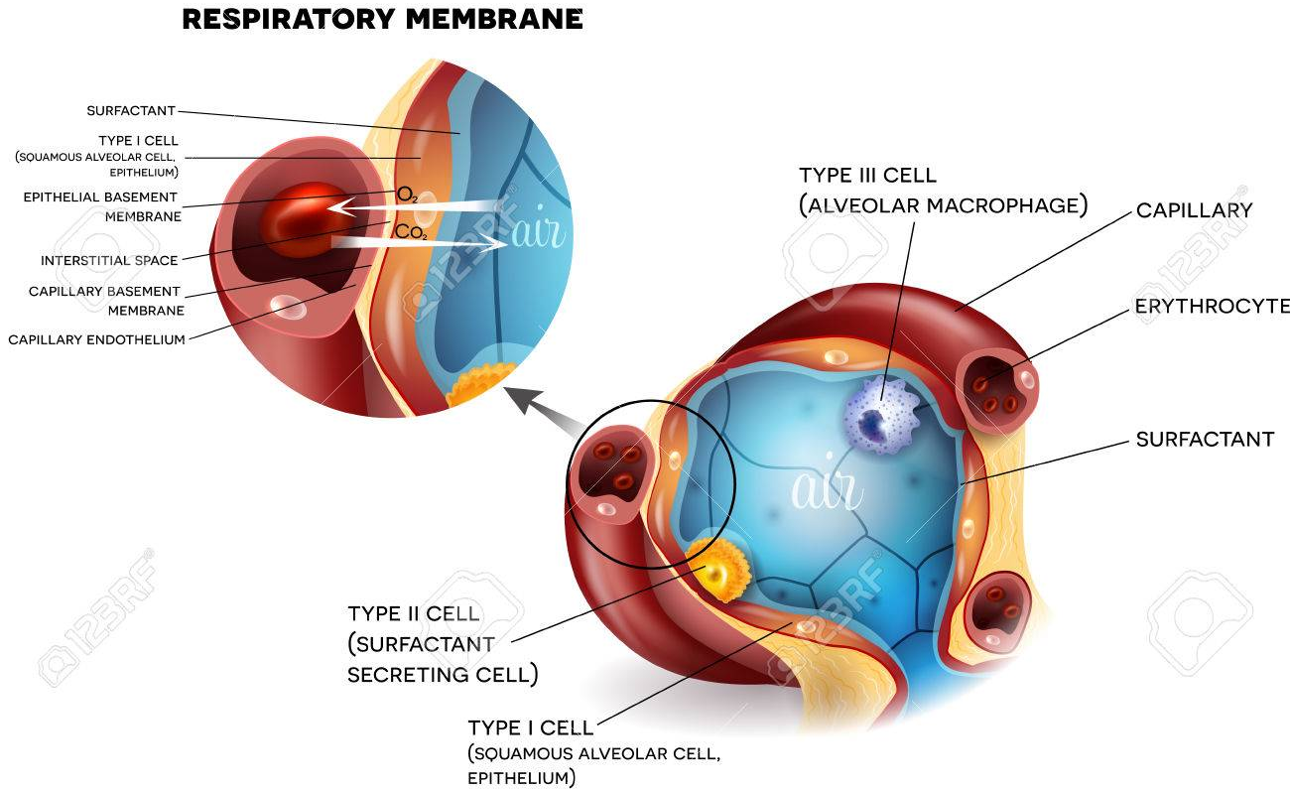
ALVEOLUS

Slide 8
PORUCHY DÝCHÁNÍ
Tachypnoe
Bradypnoe
Hyperpnoe
Apnoe
Dyspnoe
Ortopnoe
Periodické dýchání
Asthma bronchiale
Asfyxie

Slide 9
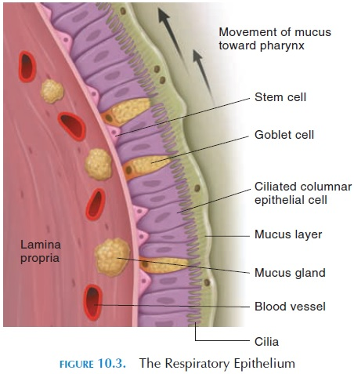
OBRANNÉ REFLEXY
Kašel
Kýchání

Slide 10
NEMOCI HORNÍCH CEST DÝCHACÍCH
Nejčastěji různé formy zánětů – vzájemně se kombinují
Záněty
  Rýma (rhinitis)
  Sinusitida
  Nosní polypy
  Epiglotitida
  Laryngitida
  Wegenerova granulomatóza (granulomatóza s polyangiitidou)
Nádory
  Angiofibrom
  Nazofaryngeální karcinom
  Karcinom hrtanu

Slide 11
ZÁNĚTY HCD

Slide 12
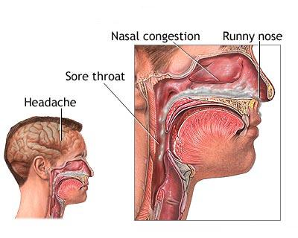
RÝMA (RHINITIS)
Katarální zánět sliznice nosní dutiny a nosohltanu
Etiologie
  viry (rhinovirus, coronavirus, chřipka, aj.)
  sekundárně bakteriální infekce
Makro:
  serózní (vodnatý) exsudát, zarudnutí a zduření sliznice
Mikro:
  edém sliznice, hlen, serózní (katarální) zánět

Slide 13
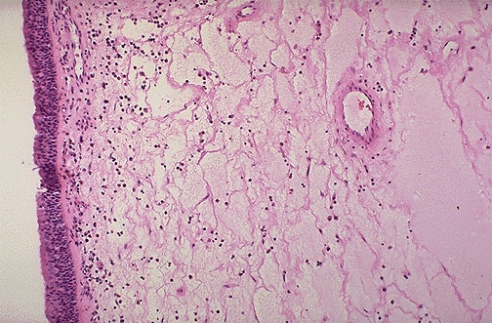
RÝMA (RHINITIS)

Slide 14
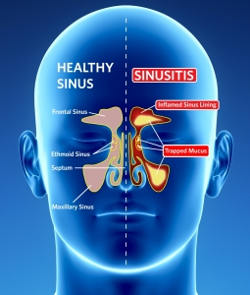
SINUSITIDA
Zánět paranasálních dutin (frontální, etmoidální, maxilární…)
Etiologie:
  Viry (analogicky jako rýma)
  Bakterie
  Plísně
Většinou serózní, ale i hnisavý zánět s možným přestupem na okolní struktury
→ orbita, přední jáma lební
→ hnisavá meningitida, flegmóna orbity

Slide 15
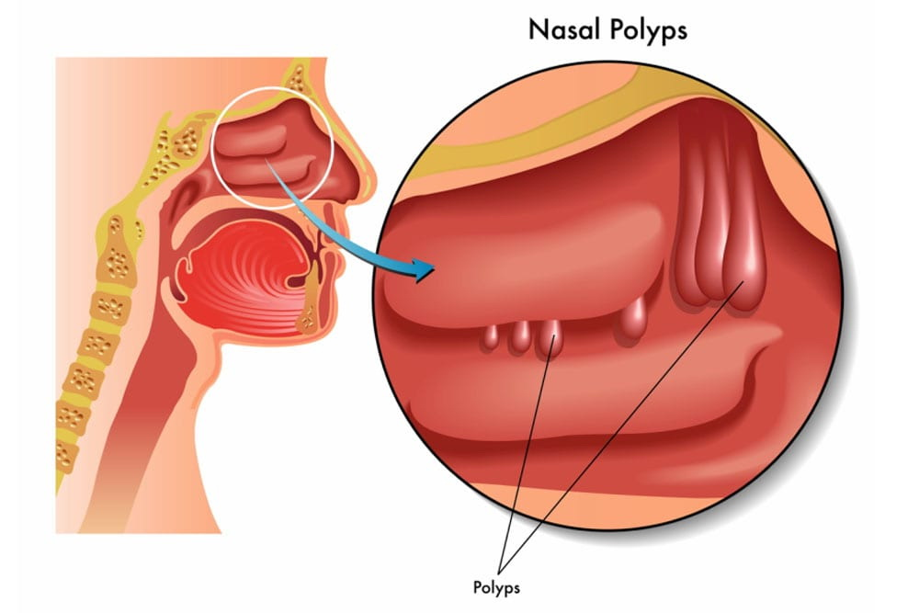
NOSNÍ POLYPY
Polypózní zbytnění sliznice
  dutina nosní
  paranazální dutiny
Etiologie
  chronické záněty (virové, bakteriální)
  alergie
  diabetes
  cystická fibróza (mukoviscidóza)
Klinika:
  bolesti hlavy
  obstrukce nosu
Makro:
  mnohočetné polypózní útvary
  měkká konzistence
Mikro:
  edematózní až myxoidní stroma s lymfocyty, plazmocyty, eosinofily a neutrofily
  na povrchu respirační nebo metaplastický dlaždicový epitel

Slide 16
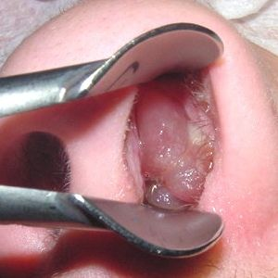
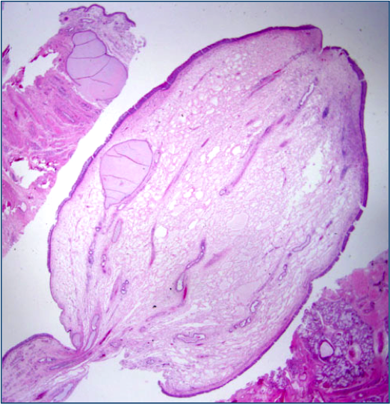
NOSNÍ POLYPY

Slide 17
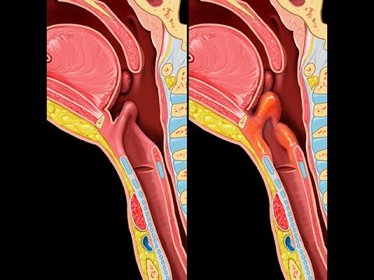
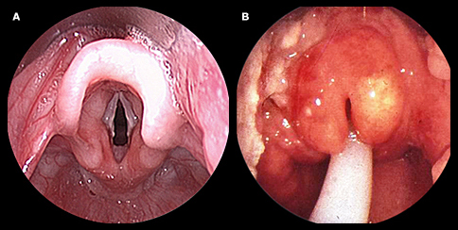
AKUTNÍ EPIGLOTITIDA
Zejména u dětí
Infekce H. influenzae
Flegmonózní zánět měkkých tkání epiglottis
Epiglottis zarudlá, oteklá, zvětšená
Klinika:
  Bolesti při polykání
  Dušnost – hrozí asfyxie!!!

Slide 18
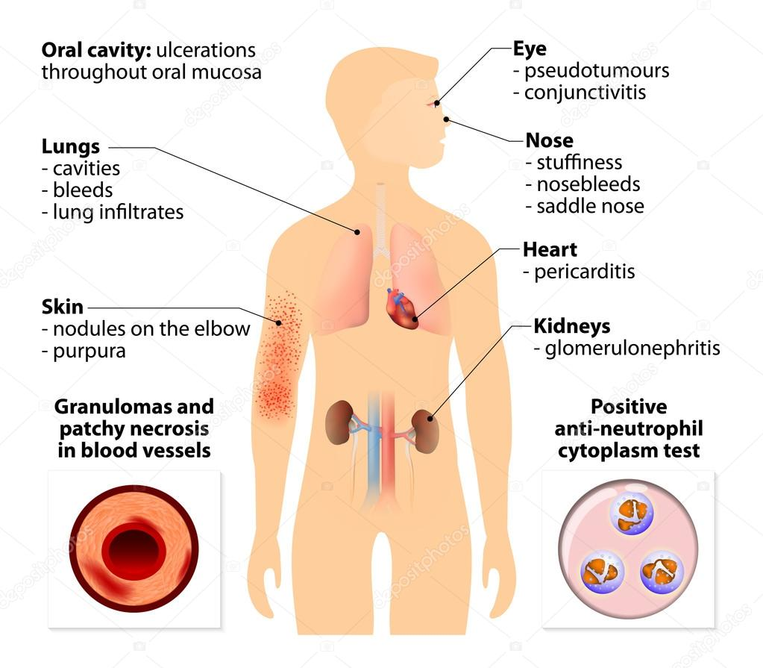
GRANULOMATÓZA S POLYANGIITIDOU
(Wegenerova granulomatóza)
ANCA+ vaskulitida malokalibrových cév
Vetšinou kolem 40. roku
Morfologie:
  Tvorba nekrotizujících granulomů, centrálně mohou mít dutinu
Postižené orgány:
  Plíce
  Horní cesty dýchací (nosní dutina, sinusy, nosohltan)
  Ledviny (glomerulonefritida)
Terapie
  Imunosuprese (kortikoidy), relativně dobrá odezva na léčbu

Slide 19
NÁDORY HCD

Slide 20
NÁDORY HCD
Benigní
  Sinonazální papilom (Schneideriánský)
  Angiofibrom nosohltanu
Maligní
  Nazofaryngeální karcinom
    Keratinizující X nekeratinizující
  Karcinom hrtanu
    Nejčastěji dlaždicobuněčný karcinom (95%)

Slide 21
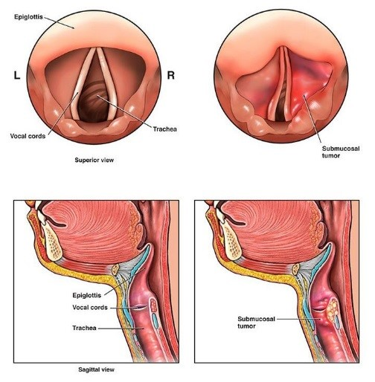
KARCINOM HRTANU
Etiologie:
  Typicky nad 40 let věku
  Silná asociace s kouřením, abuzus alkoholu
Dlaždicobuněčný karcinom (95 %)
  Dle lokalizace:
    Supraglottis – časné metastázy, špatná prognóza
    Glottis (hlasivky) – nejčastěji
    Subglottis – pozdní klinické příznaky, špatná prognóza
Klinika:
  Závisí na lokalizaci nádoru
  Typicky chrapot a změny hlasu při lokalizaci na hlasivkách
Léčba a prognóza:
  V závislosti na typu nádoru, lokalizaci a stadiu onemocnění
  Radioterapie, lokální excize, odstranění hlasivky (chordektomie), laryngektomie

Slide 22
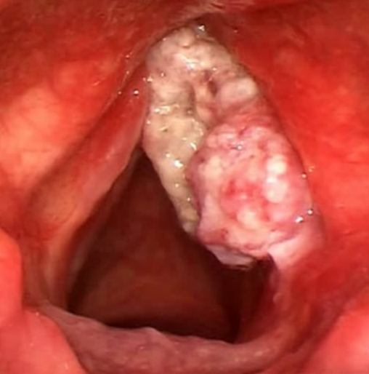
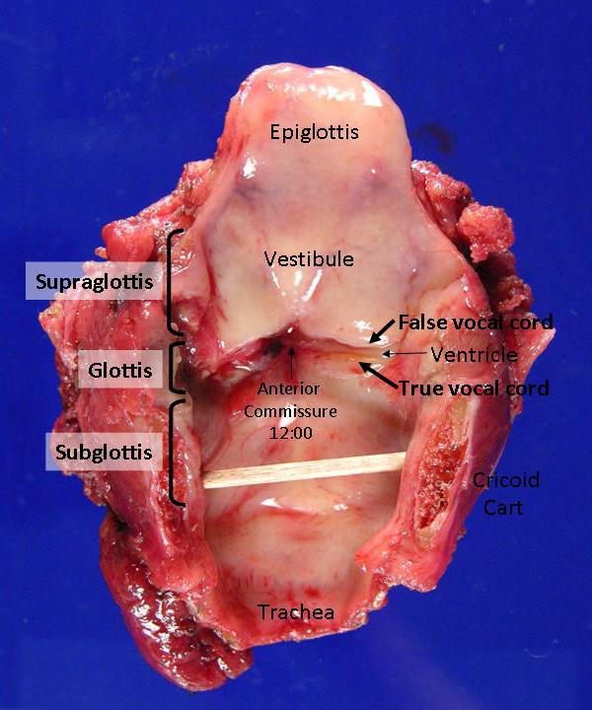
KARCINOM HRTANU
Laryngoskopie
Resekát laryngu (laryngektomie)

Slide 23
NEMOCI DOLNÍCH CEST DÝCHACÍCH
Nemoci trachey a bronchů
  Tracheitida
  Bronchitida
  Bronchiektázie
  Asthma
Nemoci plic
  Změny vzdušnosti
  Poruchy plicního oběhu
  Šoková plíce – ARDS (DAD)
  Záněty
  Nádory

Slide 24
NEMOCI TRACHEY A BRONCHŮ

Slide 25
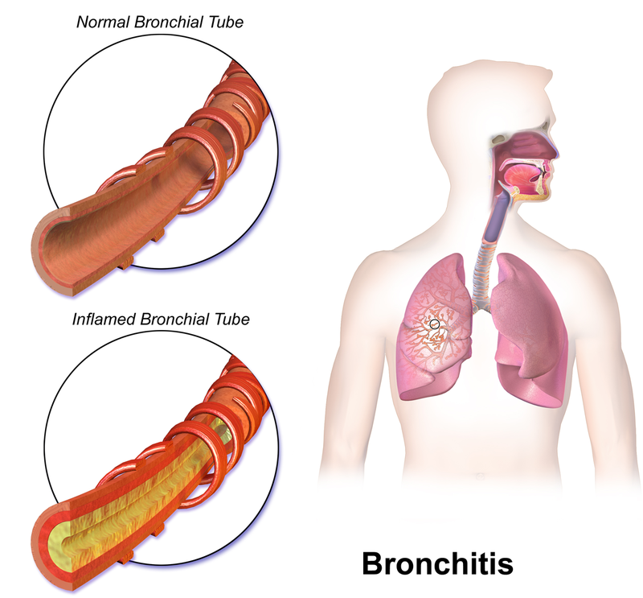
BRONCHITIDA
Akutní = akutní katarální bronchitida
  Navazuje na záněty HCD
  Hlen + polymorfonukleáry
Chronická
  > 3 měsíce trvající kašel
  Kouření, prach
  Mikro: lymfocyty + plazmocyty, atrofie nebo hypertrofie sliznice, ztluštění stěny bronchu → stenóza
  V kombinaci s emfyzémem → CHOPN a cor pulmonale
  Možná dlaždicobuněčná metaplázie sliznice bronchů
Tracheitida analogicky

Slide 26
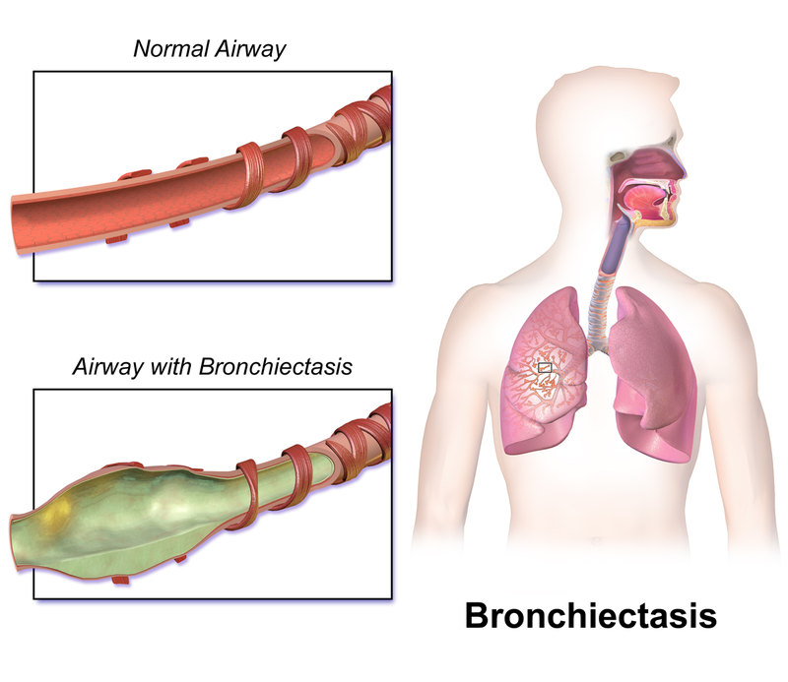
BRONCHIEKTÁZIE
Definice:
= abnormální rozšíření dolních dýchacích cest
Dělení:
  Vrozené x získané
  Vakovité x cylindrické
Komplikace:
  Omezený samočistící proces → opakované infekce
  → možný zdroj sepse / plicní absces a gangréna
  Tvorba bronchiolitů

Slide 27
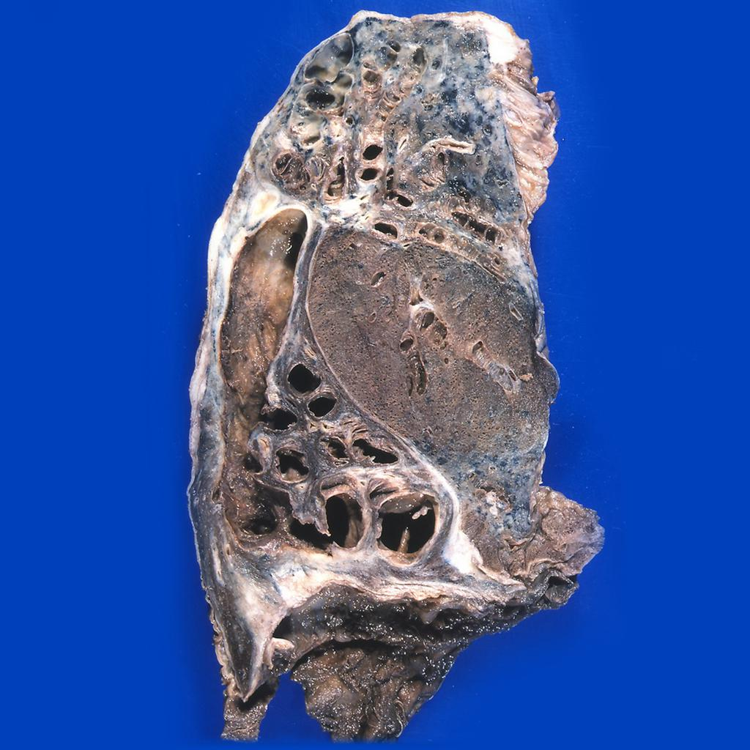
BRONCHIEKTÁZIE

Slide 28
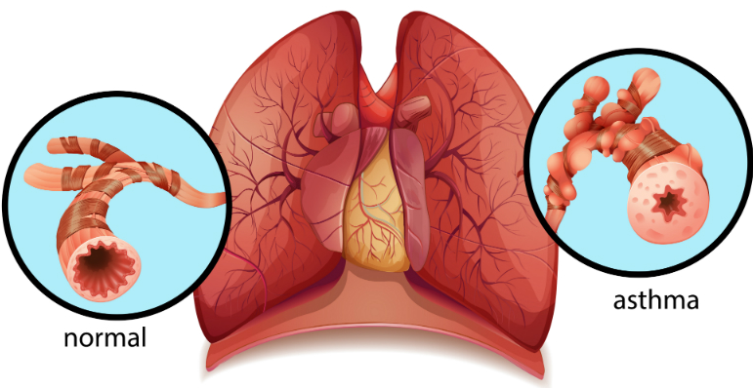
ASTHMA BRONCHIALE
Definice:
= zvýšená reaktivita dolních dýchacích cest na různé stimuly
→ vznik bronchospazmů a hypersekrece vazkého hlenu
→ zúžení dýchacích cest
→ obtížné exspirium (restrikce)
→ dyspnoe

Slide 29
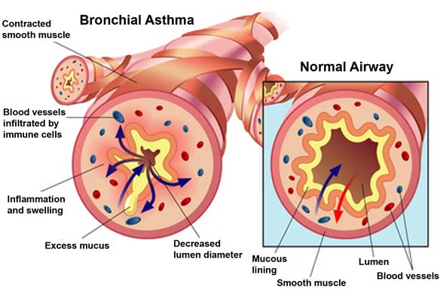
ASTHMA BRONCHIALE
Klinika:
  Atakovitě – remitentní průběh
  Status asthmaticus
    Nahromadění záchvatů
    Potenciálně letální
Mikro:
  Hyperemická sliznice + vazký hlen + hojné pohárkové buňky
  Charcott-Leidenovy krystaly a Curshmannovy spirály

Slide 30
ASTHMA BRONCHIALE
Etiologie:
  Různorodá
  Dělení:
    Extrinsické, atopické asthma (IgE-mediované)
      Externí alergeny (prach, pyly, srst zvířat)
      Alergická bronchopulmonální aspergilóza
      Hypersenzitivní reakce I. typu
    Intrinsické asthma (idiopatické, non-atopické, sekundární)
      Indukované léky (Aspirin)
      Indukované chemickými látkami (plyny)
      Pracovní
      Indukované námahou, chladem
      Psychika (stres)

Slide 31
NEMOCI PLIC

Slide 32
NEMOCI PLIC
Změny vzdušnosti
Poruchy plicního oběhu
Šoková plíce – ARDS (DAD)
Záněty
Nádory

Slide 33
ZMĚNY VZDUŠNOSTI PLIC
Atelektáza / kolaps
Emfyzém

Slide 34
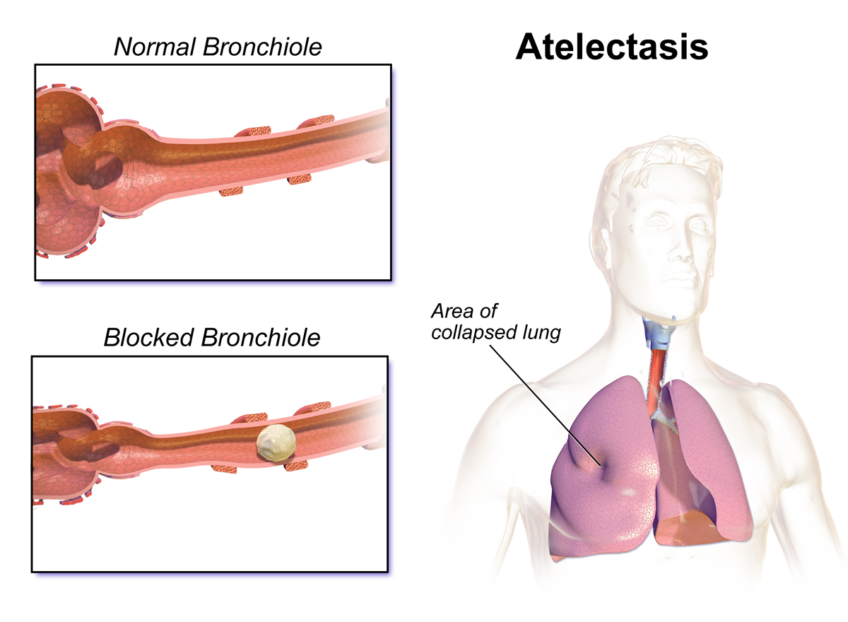
ATELEKTÁZA / KOLAPS
Nevzdušnost plicní tkáně
Fetální
  Alveoly se po porodu nerozvinou
  Nedostatek surfaktantu
  Klinicky dušnost až asfyxie
Získaná (kolaps)
  Uzavření bronchu
  Stlačení plíce výpotkem
  Pneumothorax

Slide 35
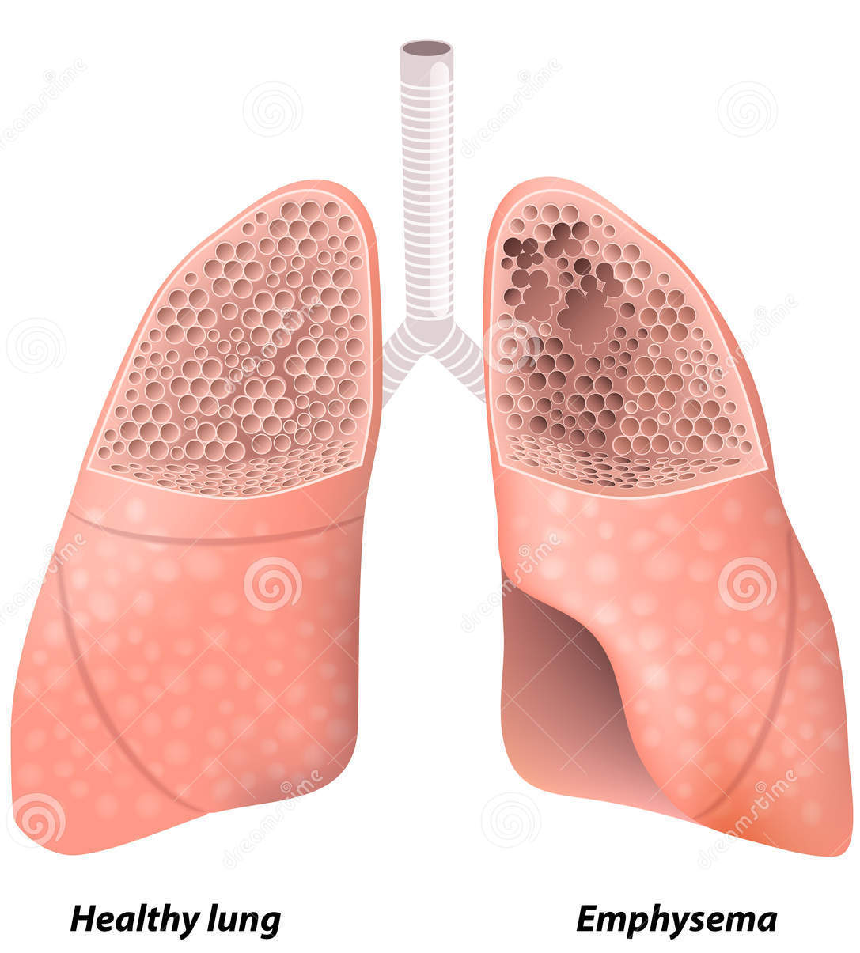
EMFYZÉM
Definice:
= Nadměrná vzdušnost plicní tkáně (rozedma plic)
Typy:
  Podle lokalizace:
    Alveolární
    Intersticiální
  Podle délky trvání:
    Akutní
      distenze alveolů, není ruptura sept
    Chronický
      ruptura sept

Slide 36
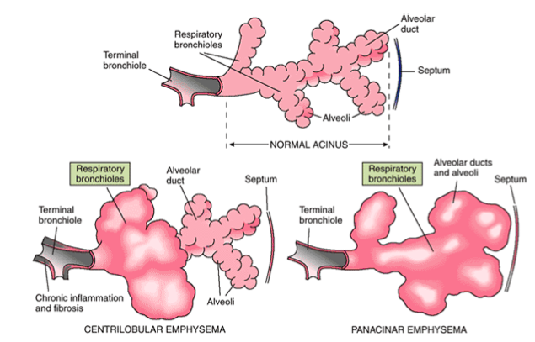
EMFYZÉM
Typy alveolárního emfyzému:
  Centrolobulární
    Dilatace centrální části
    Kouření
  Panacinární
    Celý acinus
    Deficit α1-antitrypsinu
  Paraseptální
    Při povrchu plíce
    tvorba bul → riziko PNO

Slide 37
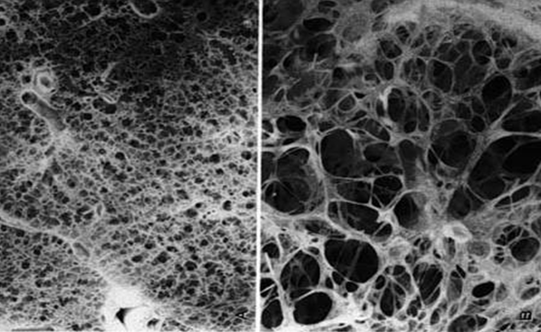
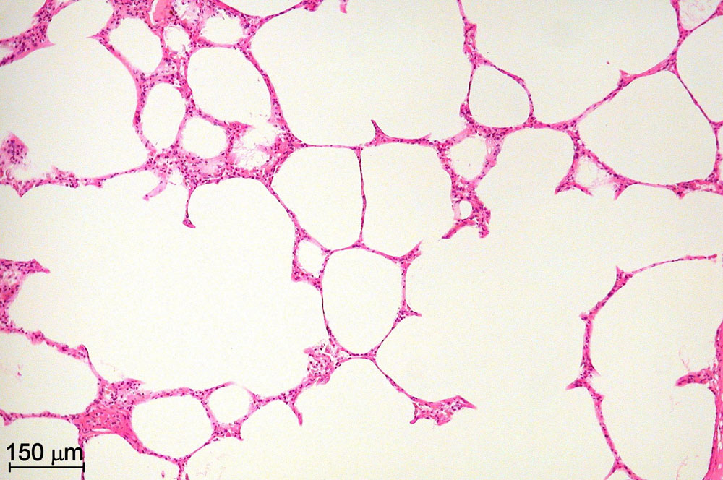
EMFYZÉM
Makro
Mikro

Slide 38
PORUCHY PLICNÍHO OBĚHU
Plicní embolie
Hemoragický plicní infarkt
Plicní edém

Slide 39
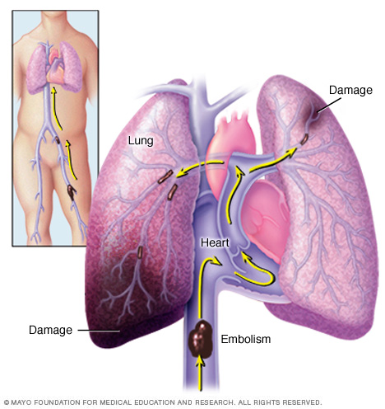
PLICNÍ EMBOLIE
Trombembolická choroba
Zdroj embolů typicky z dolních končetin, ale možný i z jiných lokalizací
Častěji dlouhodoběji ležící a imobilní pacienti
Masivní embolie → akutní uzávěr plicní tepny → akutní cor pulmonale → náhlá smrt

Slide 40
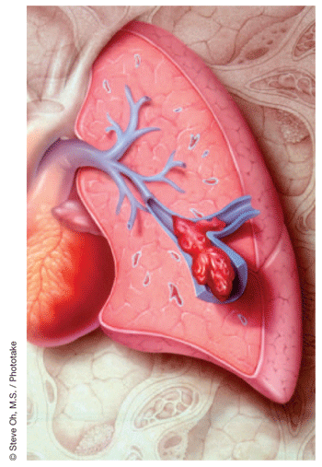
PLICNÍ EMBOLIE
Typy:
  Masivní oboustranná embolie
    Kompletní obturace kmene a hlavních větví a. pulmonalis
    okamžitá smrt
  Submasivní
    Uzávěr > 60 % plicího řečiště
    Šokový stav
  Drobná
    Menší emboly intrapulmonálně
    Méně závažné
  Sukcesivní
    Chronické onemocnění (měsíce a roky)
    Opakované ataky drobných embolií

Slide 41
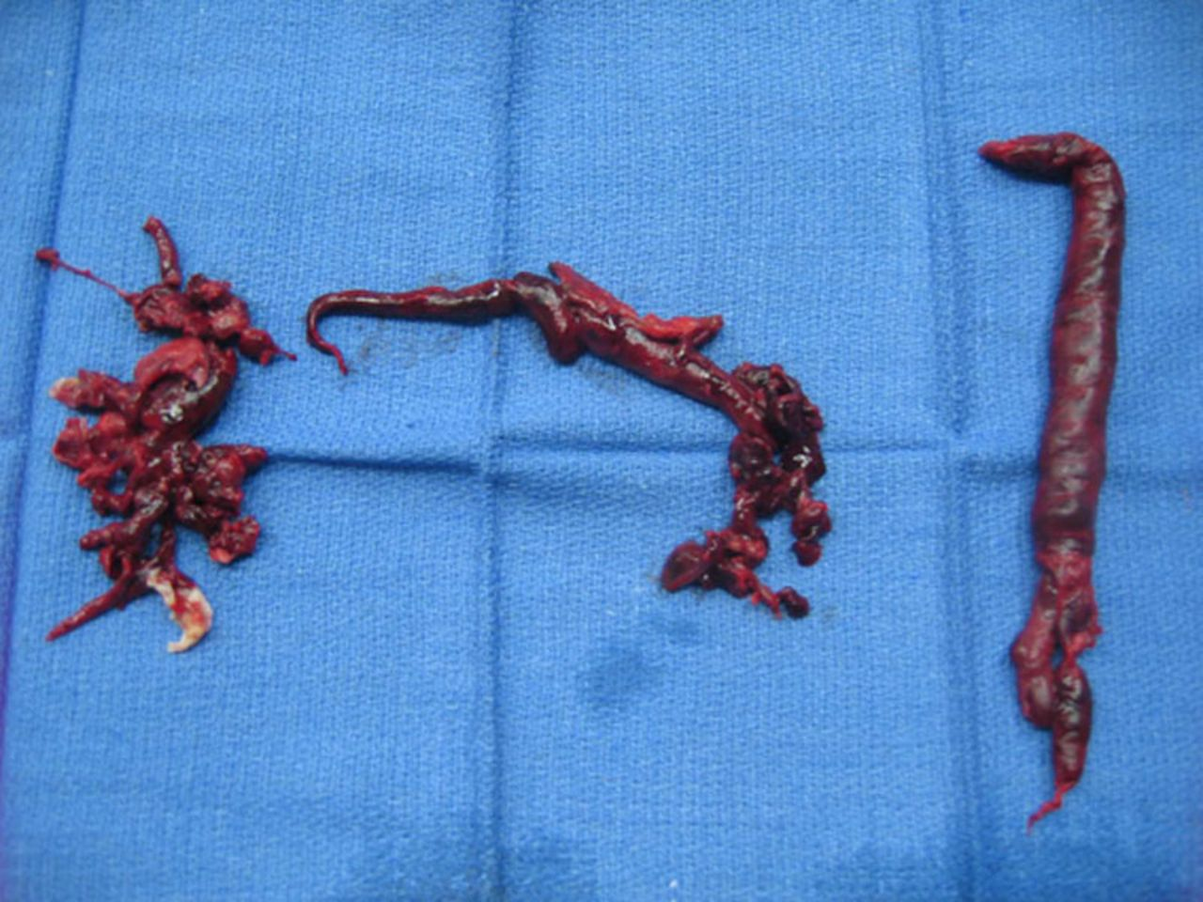
PLICNÍ EMBOLIE
Embolizovaný materiál:
Trombembolus při masivní embolii
Trombus
Tuková tkáň (fraktury)
Vzduch
Nádorové buňky
Plodová voda

Slide 42
HEMORAGICKÝ PLICNÍ INFARKT
Následek plicní embolie v 10 % případů
Pouze v terénu plicní venostázy při srdečním selhání (nedostatečná funkce nutritivního oběhu plic)
Patogeneze:
  Drobná embolie → uzávěr větve a. pulmonalis při nedostatečném zásobení bronchiálními tepnami → nekróza parenchymu → z nekrotických cév do ložiska dále proudí krev → sekundární prokrvácení → hemoragický infarkt

Slide 43
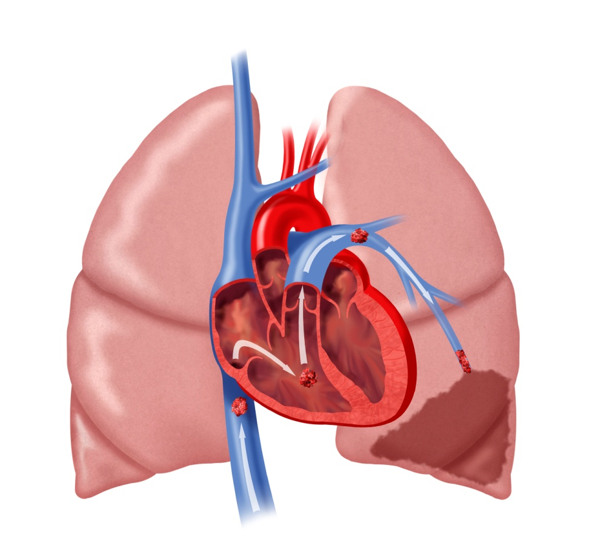
HEMORAGICKÝ PLICNÍ INFARKT
Ostře ohraničené ložisko
Klínovitý tvar
Typicky v periferii laloku
Mikro – koagulační nekróza

Slide 44
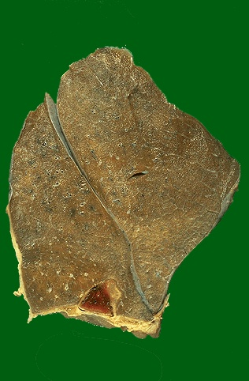
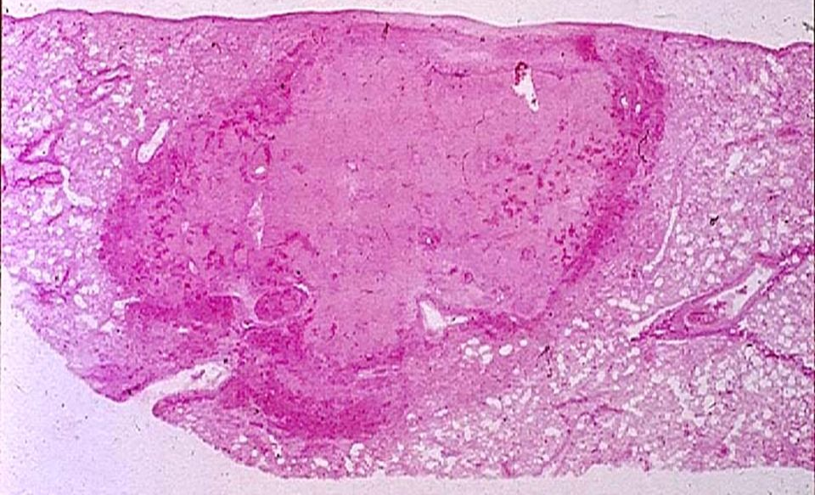
HEMORAGICKÝ PLICNÍ INFARKT

Slide 45
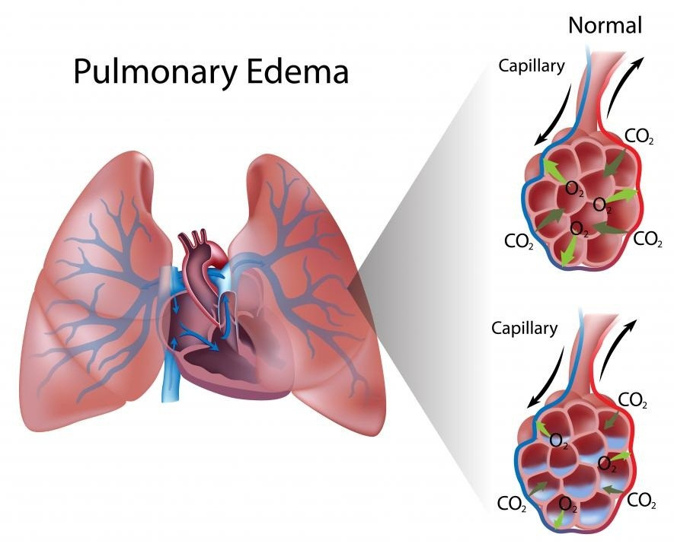
PLICNÍ EDÉM
Nahromadění tekutiny v alveolech
Vykašlávání řídkého růžového sputa

Slide 46
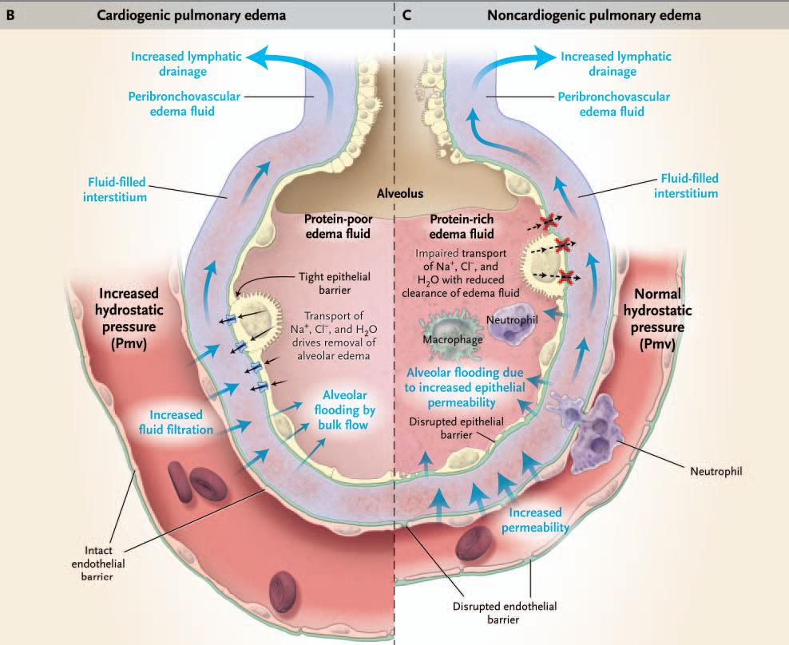
PLICNÍ EDÉM
Patogeneze:
  ↑ tlak v plicních cévách = hemodynamický edém – zejména při selhání LK
  ↑ permeabilita – záněty, ARDS, intoxikace

Slide 47
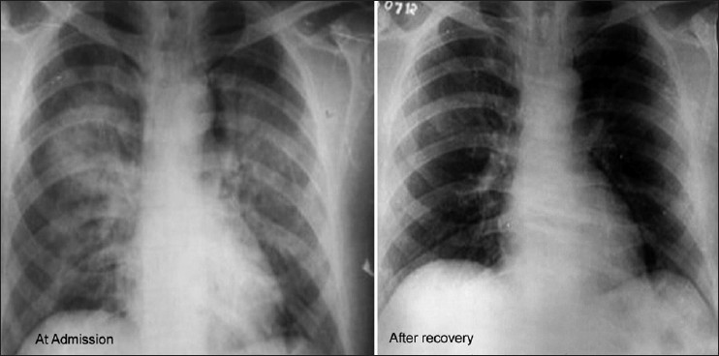
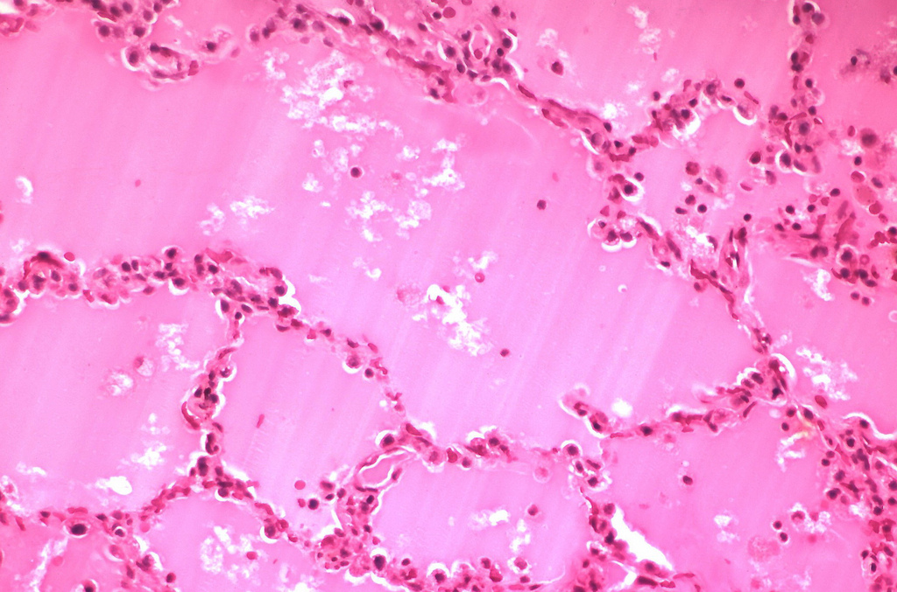
PLICNÍ EDÉM

Slide 48
SYNDROM AKUTNÍ DECHOVÉ TÍSNĚ (ARDS)
Tzv. šoková plíce
Těžká respirační insuficience vznikající na podkladě šokového stavu (trauma, infekce, sepse, intoxikace, ozařování, aj…)
Rychle vede k selhání dýchání
Mikro – difúzní alveolární poškození:
  Regresivní změny alveolární výstelky
  Kongesce kapilár, někdy fibrinové tromby
  Alveolární a intersticiální edém
  ↑ exsudace fibrinu do alveolů → hyalinní membrány (znemožňují výměnu plynů)

Slide 49
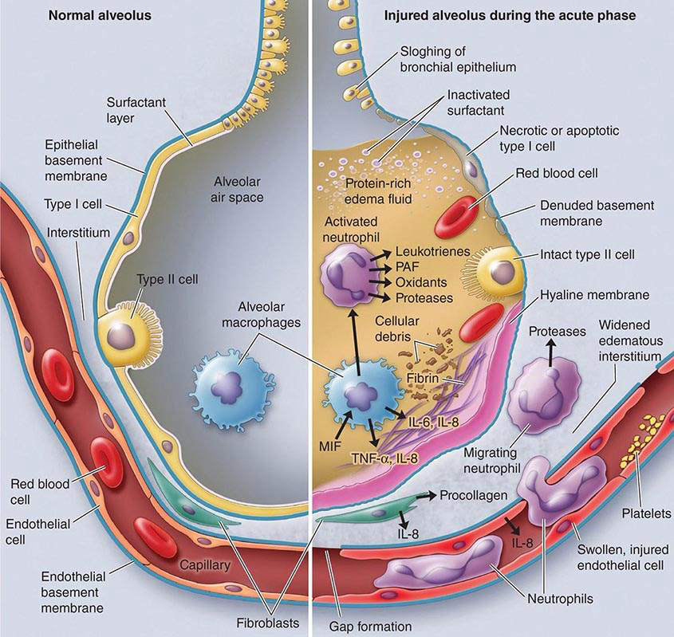
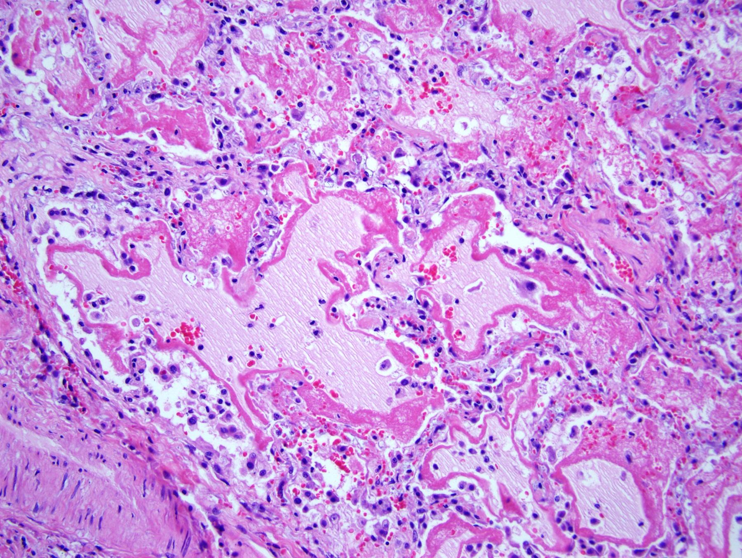
ARDS

Slide 50
Děkuji za pozornost…

